Slide 1
CHĂM SÓC NGƯỜI BỆNH
SỎI ĐƯỜNG TIẾT NIỆU

Slide 2
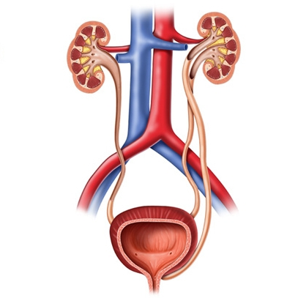
GiẢI PHẪU ĐƯỜNG TIẾT NIỆU

Slide 3
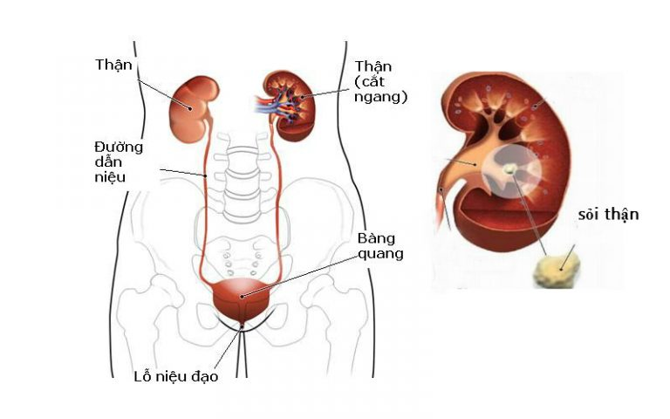
GiẢI PHẪU ĐƯỜNG TIẾT NIỆU

Slide 4
MỤC TIÊU
- Kiến thức
1. Trình bày được giải phẫu hệ tiết niệu, trình bày được cơ chế tắt nghẽn, cơ chế cọ sát, cơ chế nhiễm khuẩn trong người lớn mắc bệnh sỏi đường tiết niệu.
2. Trình bày được cách nhận định, chăm sóc người lớn bị sỏi đường tiết niệu.
- Kỹ năng:
3. Đưa ra được các chẩn đoán chăm sóc và chẩn đoán chăm sóc ưu tiên đối với người bệnh sỏi đường tiết niệu trong bài tập tình huống.
4. Lập được kế hoạch chăm sóc người bệnh sỏi đường tiết niệu trong bài tập tình huống.

Slide 5
MỤC TIÊU
- Năng lực tự chủ và trách nhiệm:
5. Chứng minh được khả năng hợp tác hiệu quả với các thành viên trong nhóm học tập.
6. Thể hiện được tính tích cực trong học tập.

Slide 6
TÍNH HUỐNG LÂM SÀNG GIẢ ĐỊNH
Tình huống 1: Chăm sóc người bệnh sỏi thận
Người bệnh Nguyễn Văn A, 40 tuổi
Lý do vào viện: đau sườn thắt lưng trái
Khám:
+ NB tỉnh táo, mạch 75 lần/phút, huyết áp 120/80mmHg, Nhiệt độ 37,2 độ C
+ Đau sườn thắt lưng trái, cảm giác đau tức nhẹ, liên tục, người bệnh không có tiểu buốt, không có tiểu rắt, không có đi tiểu ra máu.

Slide 7
TÍNH HUỐNG LÂM SÀNG GIẢ ĐỊNH
Yêu cầu của tình huống:
Với các dữ liệu trên, các anh/chị nghĩ đến bệnh nhân mắc bệnh gì? Để chẩn đoán xác định cần bổ sung các triệu chứng gì?
Điều dưỡng sử dụng dữ liệu tình huống hãy nhận định tình trạng của bệnh nhân và đưa ra chẩn đoán chăm sóc phù hợp?

Slide 8
TÍNH HUỐNG LÂM SÀNG GIẢ ĐỊNH
Tình huống 2: Chăm sóc người bệnh sỏi niệu quản
- Người bệnh Nguyễn Thị Th, 47 tuổi;
- Lý do vào viện: Đau thắt lưng phải
- Khám bệnh:
+ NB tỉnh táo, mạch 75 lần/phút, huyết áp 120/80mmHg, Nhiệt độ 37,5 độ C.
+ NB đang đạp xe đột nhiên đau quặn vùng hố thắt lưng phải, dữ dội, đau lan ra sau lưng và lan ra phía trước vùng hạ sườn phải, lan xuống vùng bẹn, vùng sinh dục ngoài. NB đi tiểu rắt, tiểu buốt, nước tiểu màu hồng nhạt.

Slide 9
TÍNH HUỐNG LÂM SÀNG GIẢ ĐỊNH
Yêu cầu của tình huống:
Với các dữ liệu trên, các anh/chị nghĩ đến BN mắc bệnh gì? Để chẩn đoán xác định cần bổ sung các triệu chứng gì?
Anh/Chị hãy sử dụng dữ liệu tình huống hãy nhận định tình trạng của BN và đưa ra chẩn đoán chăm sóc phù hợp?

Slide 10
TÍNH HUỐNG LÂM SÀNG GIẢ ĐỊNH
Tình huống 3: Chăm sóc người bệnh sỏi bàng quang
Người bệnh Nguyễn Thi H, 50 tuổi
Lý do vào viện: đau tức hạ vị, kèm theo đái máu.
Khám bệnh:
+ NB tỉnh táo, mạch 75 lần/phút, huyết áp 140/90mmHg, Nhiệt độ 37,8 độ C,
+ Hạ vị đau tức, không có cầu bàng quang, NB có tiểu buốt, tiểu rắt, thỉnh thoảng tiểu ra máu, khám thận hai bên không to.

Slide 11
TÍNH HUỐNG LÂM SÀNG GIẢ ĐỊNH
Yêu cầu của của tình huống
Với các dữ liệu trên, các anh/chị nghĩ đến BN mắc bệnh gì? Để chẩn đoán xác định cần bổ sung các triệu chứng gì?
Anh/Chị hãy sử dụng dữ liệu tình huống hãy nhận định và đưa ra chẩn đoán chăm sóc phù hợp?

Slide 12
TÍNH HUỐNG LÂM SÀNG GIẢ ĐỊNH
Tình huống 4: Chăm sóc NB sau phẫu thuật mở điều trị sỏi thận
Người bệnh Nguyễn Hồng V, 55 tuổi;
Lý do vào viện: đau thắt lưng trái, kết quả chụp XQ: sỏi hình san hô kích thước 2,5x3cm kèm theo nhiều sỏi nhỏ thận trái. BN đã được phẫu thuật mở lấy sỏi thận trái ngày thứ 4.
Tình trạng hiện tại:
+ NB tỉnh táo, mạch 75 lần/phút, huyết áp 140/90mmHg, Nhiệt độ 38,2 độ C.
+ Sonde dẫn lưu bàng quang ra 2000 ml dịch màu hồng nhạt. sonde dẫn lưu hố thận ra 250 ml dịch vàng trong. NB lo lắng về tình trạng của bệnh.

Slide 13
TÍNH HUỐNG LÂM SÀNG GIẢ ĐỊNH
Yêu cầu của tình huống
Đứng trước BN trên, Anh/Chị cần nhận định những gì?
Anh/Chị hãy sử dụng dữ liệu tình huống hãy nhận định và đưa ra chẩn đoán chăm sóc phù hợp?
Từ chẩn đoán điều dưỡng hãy lập kế hoạch và thực hiện kế hoặc chăm sóc phù hợp?

Slide 14
TÍNH HUỐNG LÂM SÀNG GIẢ ĐỊNH
Tinh huống 5. Chăm sóc BN sau phẫu thuật tán sỏi nội soi Lazer sỏi niệu quản
Người bệnh Nguyễn Thị H, 45 tuổi; Giới tính: Nữ
Người bệnh được chấn đoán sỏi niệu quản trái và đã được điều trị tán sỏi nội soi Lazer ngày thứ 3.
Tình trạng hiện tại:
+ NB tỉnh táo, mạch 70 lần/phút, huyết áp 140/80mmHg, Nhiệt độ 37,8 độ C.
+ Sonde chảy rửa bàng quang ra 2500 ml dịch màu hồng, lẫn máu cục.
+ Người bệnh lo lắng về tình trạng của bệnh.

Slide 15
TÍNH HUỐNG LÂM SÀNG GIẢ ĐỊNH
Yêu cầu của tình huống
Anh/Chị hãy sử dụng dữ liệu tình huống hãy nhận định và đưa ra chẩn đoán chăm sóc phù hợp?
Từ chẩn đoán điều dưỡng hãy lập kế hoạch và thực hiện kế hoặc chăm sóc phù hợp?

Slide 16
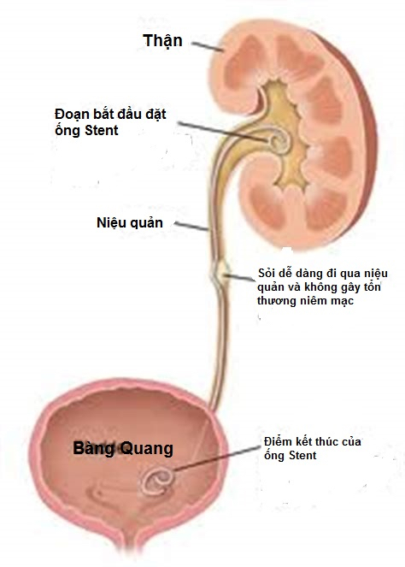
Hình ảnh sonde JJ bể thận – bàng quang

Slide 17
TÍNH HUỐNG LÂM SÀNG GIẢ ĐỊNH

